Slide 1
Защита ПК/телефона
Работу выполнил:
Смольняков Данил Евгеньевич
НБИбд-02-24
Российский университет дружбы народов, Москва, Россия

Slide 2
Цель работы
Освоение методов физической и логической защиты устройств: шифрование данных, управление паролями, защита от фишинга и вредоносного ПО.

Slide 3
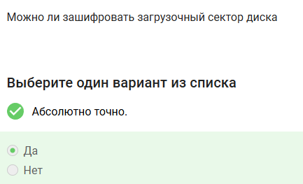
Шифрование диска
Рассмотрены программы BitLocker, VeraCrypt и Disk Utility. Выяснено, что шифрование диска базируется на симметричных алгоритмах. Это позволяет защитить всю информацию на носителе, включая загрузочный сектор.

Slide 4
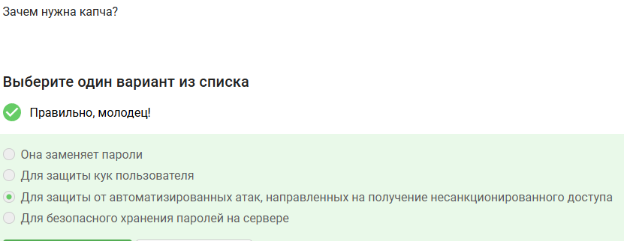
Пароли
Стойким считается длинный пароль с использованием разных регистров и спецсимволов. На стороне сервера пароли должны храниться в виде хэшей с использованием «соли», чтобы предотвратить взлом базы данных методом перебора.

Slide 5
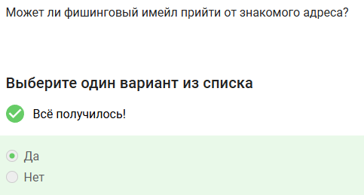
Фишинг
В данном пункте изучены способы подмены доменных имен и Email-спуфинг. Фишинговые письма могут приходить со знакомых адресов в случае их взлома или подмены заголовка письма.

Slide 6
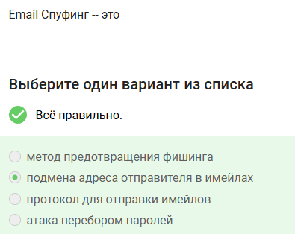
Вирусы. Примеры
Особое внимание уделено троянам, которые маскируются под легитимное ПО. Выяснено отличие вирусов от других типов угроз и способы их первичного обнаружения.

Slide 7
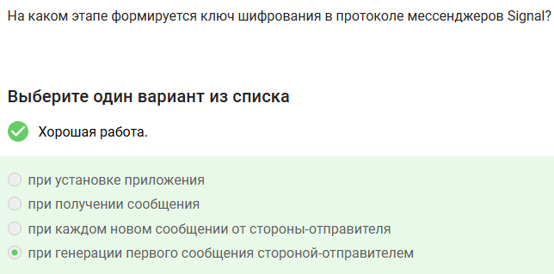
Безопасность мессенджеров
Рассмотрен протокол Signal и его механизм обновления ключей для каждого сообщения. Суть E2EE заключается в том, что данные передаются через серверы в зашифрованном виде, а ключи для расшифровки есть только у конечных устройств.

Slide 8
Заключение
Изучены практические способы защиты персональных устройств и данных от кражи и несанкционированного доступа.

